Slide 1
РЕГУЛАТИВА НА ВАКЦИНИ
Во РМ две децении во употреба се вакцини од најреномирани производители од Европските земји, пред се добро познатите фармацевтски компании - оригинатори, како што се Санофи, Глаксо, Мерк Шарп & Дохме, чие производство во областа на биолошките лекови е добро етаблирано не само во Европа туку и во сите региони.
Вакцините од овие призводители долги години се присутни во прометот во Европа и кај нас, и ги имаат поминато неопходните постапки за регистрација на еден лек без кои вакцините како и другите лекови не би можеле да се стават во клиничка употреба и натамошен промет.

Slide 2
Во РМ до овој момент се регистрирани и во употреба се вакцините од споменатите производители кои се применуваат за редовна имунизација и според епидемиолошки индикации и тоа:
Санофи (АЦТ-ХиБ, Аваксим, ДТ вакс, Дултавакс, Еувакс Б, Имовакс дт адулт, Имовакс полио, Пентаксим, Стамарил, Тифус, Верораб,
Глаксо (Церварикс, Енгерикс Б, Флуарикс, Хиберикс, Инфанрикс хекса, Приорикс, Инфанрикс ИПВ+ХиБ)

Slide 3
МСД (Ротавирус, Силгард, МРП)
Вает (Превенар)
Сите вакцини ја имаат поминато постапката за регистрација во РМ, што истовремено значи уште една проверка и потврдување на нивниот квалитет, безбедност и ефикасност како монокомпоненти препарати и нивни комбинации во постигнување на превентивните цели.

Slide 4
Контрола на квалитет на вакцини
Секоја пристигната пратка на вакцини во Р.М е под будно око на Министерството за здравство.
Инспектори ја проверуваат секоја увезена серија на вакцини по однос на запазување на ладниот ланец и обезебдување на стандарди за безбеден транспорт на истите.
Секоја увезена серија на вакцини подлежи на проценка на документацијата за квалитет на вакцините.

Slide 5
Партнери на Министерството за здравство во обезбедување на квалитетни производи се две меѓународно сертифицирани лаборатории:
1. Лабораторијата за испитување и контрола на квалитет на лекови при Институтот за јавно здравје и
2. Центарот за испитување и контрола на квалитет на лекови при Фармацевтскиотфакултет во Скопје

Slide 6
Ниту една серија на вакцини не смее да се употребува без претходно да се добие стручното мислење од овластените лаборатории
Министерството за здравство-Бирото за лекови никогаш нема да дозволи во нашата земја да се употреби вакцина со сомнителен квалитет!

Slide 7
КОНТРОЛА НА ВАКЦИНИ ВО ИНСТИТУТ ЗА ЈАВНО ЗДРАВЈЕ
Секоја серија на увезена вакцина преку МЗ подлежи на Стручна проценка на доставен сертификат за хемиско- фармацевтско -биолошкиот квалитет на лекот .
Сите досега увезени серии на вакцини одговараат на соодветните монографии во Ph.Eur. , барањата и препораките кои ги дава Светската Здравствена Организација за секоја вакцина поединечно , протокол од производителот за соодветната увезена серија, сертификат на анализа од производителот како и сертификат за пуштање на истата серија во промет (Batch Release Certificate) издаден од Овластена институција во земјата производител на вакцината.
Вкупен број на серии на увезени вакцини во РМ со цел контрола на квалитет преку проценка на сертификат во период 01/01/2010 до 05/03/2014
Година | Вкупен број на серии на увезени вакцини
2010 | 32
2011 | 33
2012 | 24
2013 | 40
2014 (до 05/03/2014) | 5

Slide 8
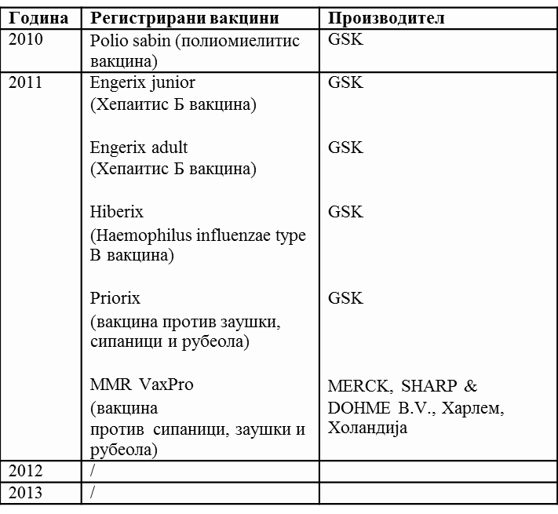
2. Вакцини регистрирани во РМ во период 01/01/2010 до 31/12/2013

